Slide 1
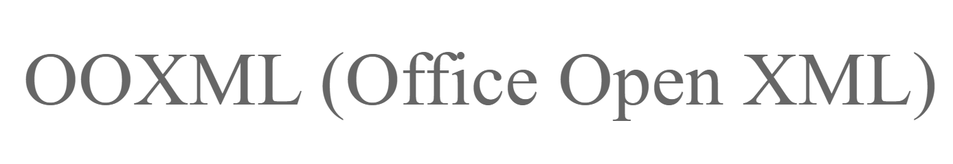

20192243 이용진

Slide 2
CONTENT
OOXML Structure
Data Hiding in OOXML
Hiding Data Detection

Slide 3
01. OOXML Structure

Slide 4
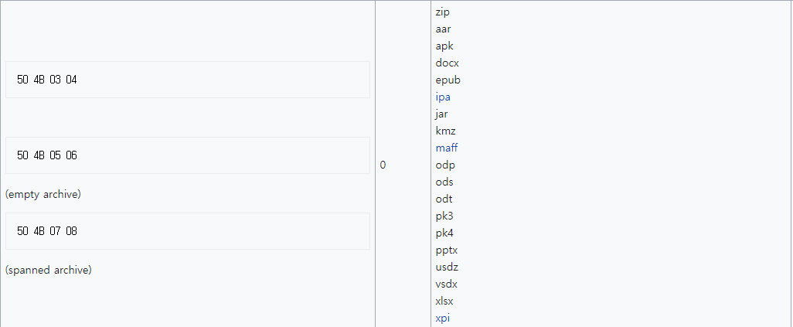
List of File Signatures
Zip file format
확장자 .pptx .docx .xlsx 를 .zip 으로 바꿀 수 있다.

Slide 5
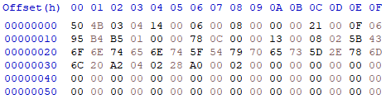

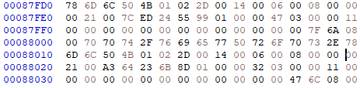
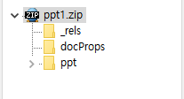

Ex) ppt1.pptx 파일
…………...
…………...

Slide 6
OOXML File 유형의 구조
Part
Part
Part
Relationships
……...
Package
Part

Slide 7
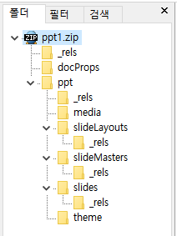
Power Point File 형식
1. _rels : .rels 확장자를 가지는 관계 파트가 저장
관계 파트는 문서의 다양한 파트를
연결해주는 역할을 한다.
2. docProps : 파일 정보와 관련한 파트가 저장되어 있다.
3. [Content_Types].xml : 패키지 안에 있는 모든 파트에
대한 정보가 저장되어 있다.
등 여러가지 파트와 그룹이 존재한다.

Slide 8
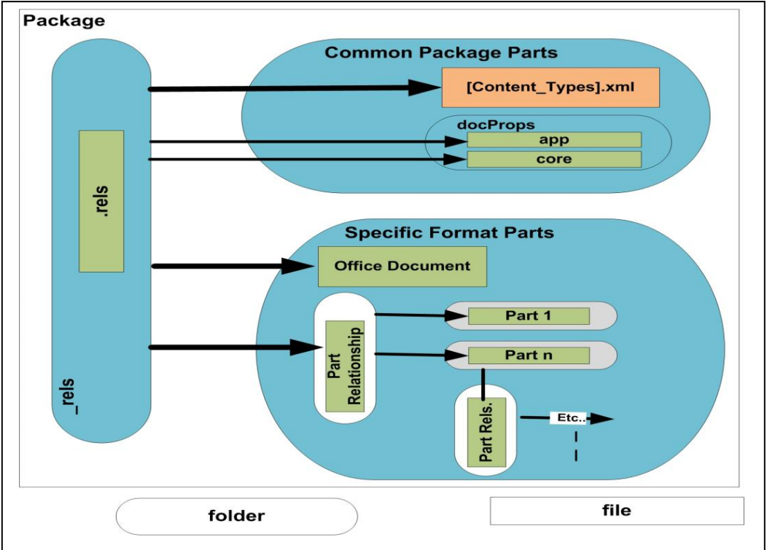
접근 방식

Slide 9
02. Data Hiding in OOXML

Slide 10


방법 1
OOXML Unknown Part & Unknown Relationship을 이용하는 방법
OOXML은 Unknown Part & Unknown Relationship를 무시한다.
숨기고 싶은 데이터를 [Content_Types].xml 와 rels/.rels 파일에
Unknown Part & Unknown Relationship를 생성!
외부 파일 은닉 가능

Slide 11

방법 1 EX)
위의 이미지 파일을 OOXML에 숨기고 싶음

Slide 12
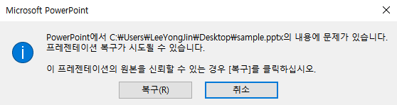
방법 1 EX)
이미지가 추가로 인해 오류가 발생

Slide 13

방법 1 EX)
jpg 확장자를 [Content_Types].xml에 추가

Slide 14
방법 1 EX)
관계파트에 은닉 파일에 대한 내용 추가
Unknown Relationship = http://schemas.openxmlformats.org/officeDocument/2006/relationships/a
Unknown Parts = “hide.jpg”
# ECMA376 Standard 에 정의 되어 있지 않은 Relationship을 Unknown Relationship 이라 한다.
# 유효한 관계의 target이 아닌 OOXML 문서의 모든 Part를 Unknown Part라 한다.

Slide 15
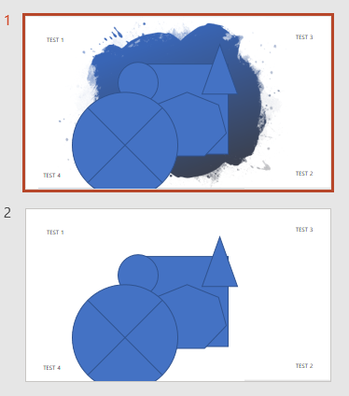
방법 1 EX)
오류 없이 잘 열림

Slide 16
방법 2
Ignorable attribute를 활용한 data 은닉
Ignorable 속성에서 인식된 요소는
OOXML에서 오류 없이 무시한다.
외부/내부 파일 은닉 가능

Slide 17
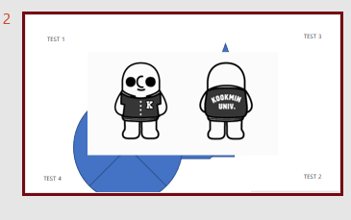
방법 2 EX)
Slide2의 맨 위에 있는 jpg 파일을 은닉하고 싶음

Slide 18
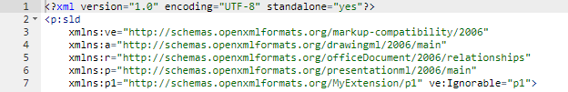
방법 2 EX)
Slide2.xml에 접근하여
Ignorable 속성을 추가

Slide 19
방법 2 EX)
<p1:IgnoreMe>
Hide image
Data
</p1:IgnoreMe>
Slide2에서 숨기고 싶었던
Jpg 파일에 대한 정보를 Slide2.xml에서 찾은 후
Ignorable 속성에 추가

Slide 20
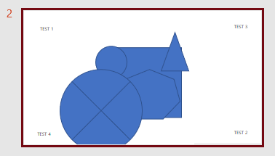
방법 2 EX)
오류 없이 jpg 파일이 없어진 것을 확인할 수 있음

Slide 21
방법 3
<--! This is a secret message -->
OOXML 에 숨기고 싶은 data를 주석으로 처리하는 방법
OOXML은 주석을 자동 삭제
주석이 있는 경우 사용자가 고의적으로 데이터를 삽입했을 가능성 있음
자료 조사 부족!

Slide 22
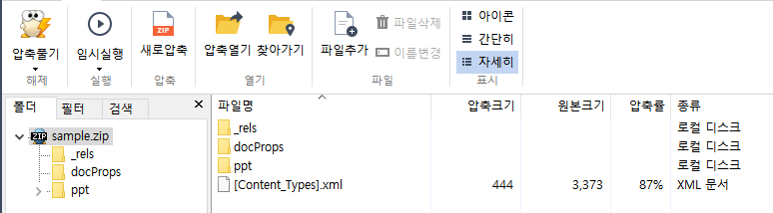
방법 4 (직접 생각한 방법)
Zip file Structure를 이용
은닉하고 싶은 Data의 Central Directory를 수정하는 방법

Slide 23
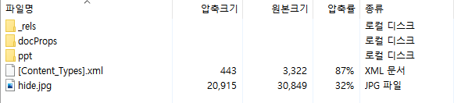
방법 4 EX)
Zip file Structure를 이용하여
hide.jpg 파일을 숨기고 싶음

Slide 24

방법 4 EX)
End of Central Directory에서
Central Directory의 숨기고 싶은 파일의 개수 만큼 줄여준다.
(예제에서는 1개의 파일만 숨길 예정이다)

Slide 25
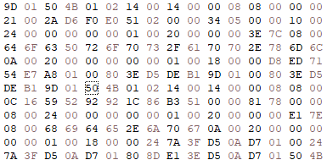

방법 4 EX)
hide.jpg file data
Central Directory 에서
hide.jpg file data를 위에 있는 Central Directory의 주석으로 변경한다.

Slide 26
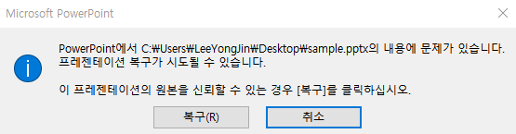
방법 4 EX)
하지만 방법이 잘못되었는지
오류가 발생함
OOXML의 Steganography 자료를 더 찾아봐야 할 것 같음

Slide 27

방법)
그 외 다른 방법 또한 찾아보았으나
아직 전부 다 이해하지 못했습니다

Slide 28
03. Hiding Data Detection

Slide 29
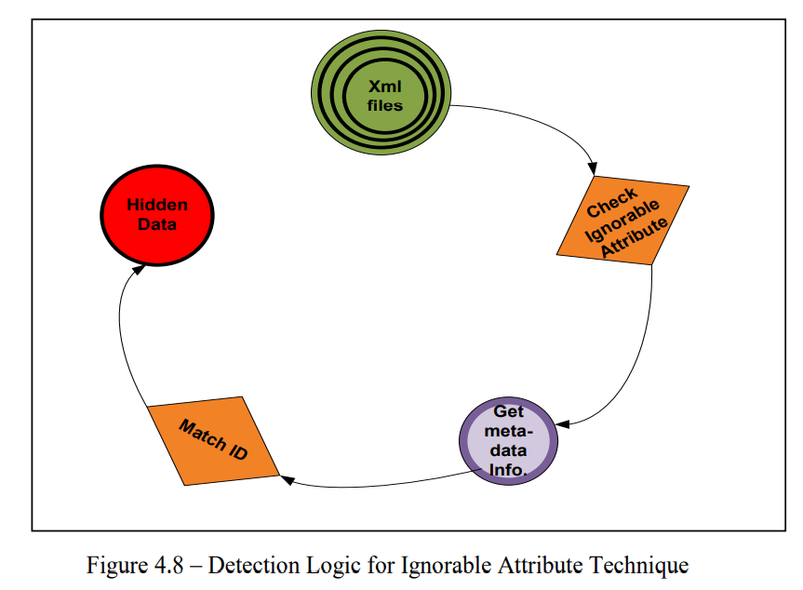
방법2 Detection 하기)
Ignorable attribute를 활용한 data 은닉 탐지 방법
Xml 파일 내부에서 Ignorable 속성이 있는지 찾는다.
Ignorable 속성에 있는 요소를 탐지하고 그에 맞는 ID를 찾는다.

Slide 30
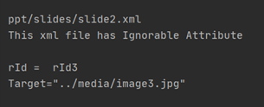
방법2 Detection 하기)
소스코드를 작성하긴 했으나
수정이 필요함
https://github.com/leeeyj/20192243/tree/master/FasForensic/ooxml_%EC%9D%B4%EC%9A%A9%EC%A7%84

Slide 31
Q & A

